Slide 1
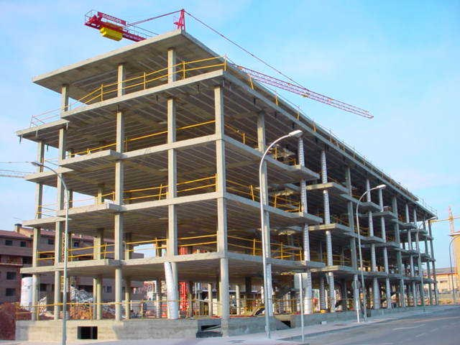
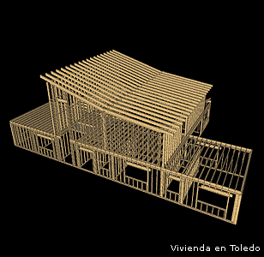
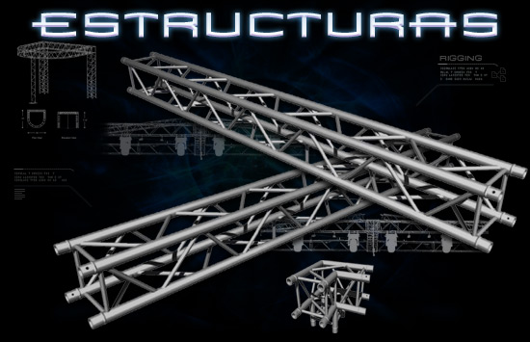

Slide 2
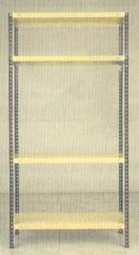
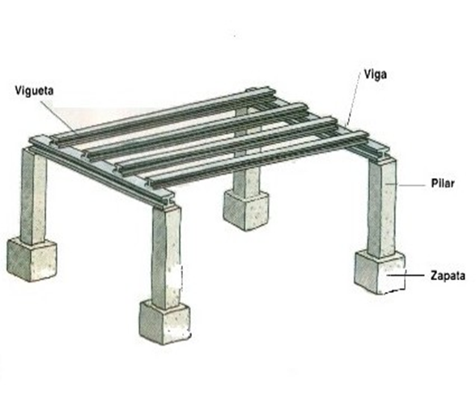
¿¿¿Para que sirven
las estructuras ???
La estructura que construye el hombre tiene una finalidad determinada para la que ha sido pensada , diseñada y finalmente construida
Soportar peso : es el de sostener cualquier otro elemento, son los pilares , las vigas , estanterías , torres , patas de una mesa etc.

Slide 3
¡¡Esfuerzos que soportan los
elementos que componen
las estructuras!!
Al construir una estructura se necesita tanto un diseño adecuado como unos elementos que sean capaces de soportar las fuerzas, cargas y acciones a las que va a estar sometida
Los tipos de esfuerzos que deben soportar los diferentes elementos de las estructuras son:

Slide 4
Tracción. Hace que se separen entre sí las distintas partículas que componen una pieza, tendiendo a alargarla. Por ejemplo, cuando se cuelga de una cadena una lámpara, la cadena queda sometida a un esfuerzo de tracción, tendiendo a aumentar su longitud.
Compresión. Hace que se aproximen las diferentes partículas de un material, tendiendo a producir acortamientos o aplastamientos. Cuando nos sentamos en una silla, sometemos a las patas a un esfuerzo de compresión, con lo que tiende a disminuir su altura.

Slide 5
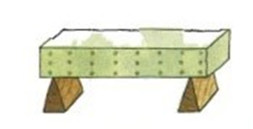
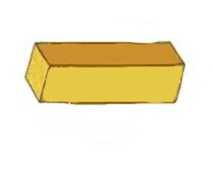
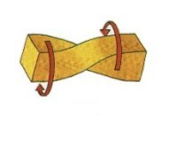
Flexión. Es una combinación de compresión y de tracción. Mientras que las fibras superiores de la pieza sometida a un esfuerzo de flexión se alargan, las inferiores se acortan, o viceversa. Al saltar en la tabla del trampolín de una piscina, la tabla se flexiona. También se flexiona un panel de una estantería cuando se carga de libros o la barra donde se cuelgan las perchas en los armarios.
Torsión. Las fuerzas de torsión son las que hacen que una pieza tienda a retorcerse sobre su eje central. Están sometidos a esfuerzos de torsión los ejes, las manivelas y los cigüeñales.

Slide 6
Cizallamiento o cortadura. Se produce cuando se aplican fuerzas perpendiculares a la pieza, haciendo que las partículas del material tiendan a resbalar o desplazarse las unas sobre las otras. Al cortar con unas tijeras un papel estamos provocando que unas partículas tiendan a deslizarse sobre otras. Los puntos sobre los que apoyan las vigas están sometidos a cizallamiento.

Slide 7
Elementos fundamentales
de la estructura
Pilares y columnas: Es una barra apoyada verticalmente, cuya función es la de soportar cargas o el peso de otras partes de la estructura. Los principales esfuerzos que soporta son de compresión y pandeo. También se le denomina poste, columna, etc. Los materiales de los que está construido son muy diversos, desde la madera al hormigón armado, pasando por el acero, ladrillos, mármol, etc. Suelen ser de forma geométrica regular (cuadrada o rectangular) y las columnas suelen ser de sección circular.

Slide 8
Vigas y viguetas: es una pieza o barra horizontal, con una determinada forma en función del esfuerzo que soporta. Forma parte de los forjados de las construcciones. Están sometidas a esfuerzos de flexión.
Forjado: es la estructura horizontal (o con una pequeña inclinación), formada por el conjunto vigas, viguetas, bovedillas, hormigón y solería, que nos sirve de techo (si hay una planta superior), y de suelo.

Slide 9
Cimientos: es el elemento encargado de soportar y repartir en la tierra todo el paso de la estructura, impidiendo que ésta sufra movimientos importantes. Normalmente soporta esfuerzos de compresión. los materiales de los que se compone son hormigón armado, hierro, acero, etc.
Tirantes: es un elemento constructivo que está sometido principalmente a esfuerzos de tracción. Otras denominaciones que recibe según las aplicaciones son: riostra, cable, tornapunta y tensor. Algunos materiales que se usan para fabricarlos son cuerdas, cables de acero, cadenas y listones de madera...

Slide 10
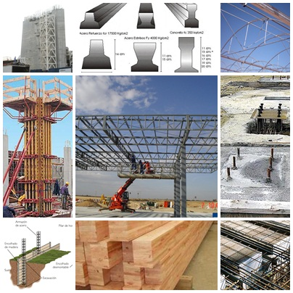

Slide 11
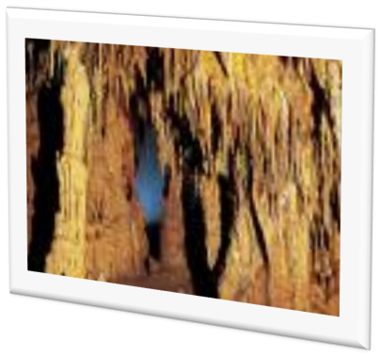
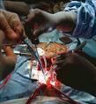
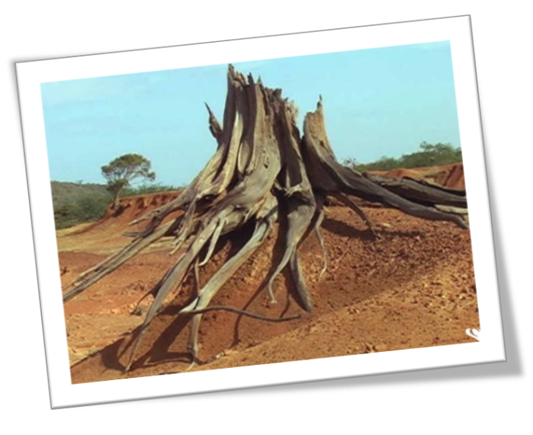
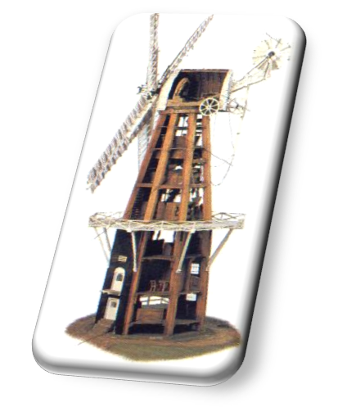
Principales tipos
de estructuras
Naturales: Es como un esqueleto , el tronco de un árbol estalactitas , etc.
Artificiales: Son todas aquellas que ha construido el hombre

Slide 12
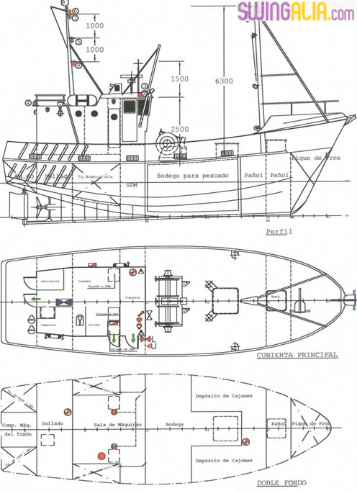
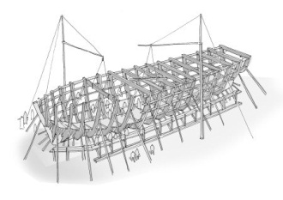
Lo que yo
elegí fue
Estructuras
de barcos

